Slide 1
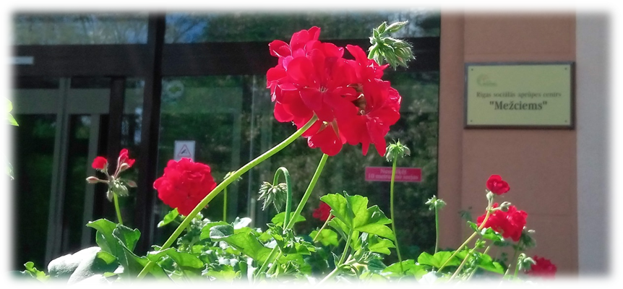
SOCIĀLĀS REHABILITĀCIJAS PASĀKUMI
Mg. karitatīvā soc. d. .A. Gricaičuka-Puriņa
Rīga, 07.11.2018.

Slide 2
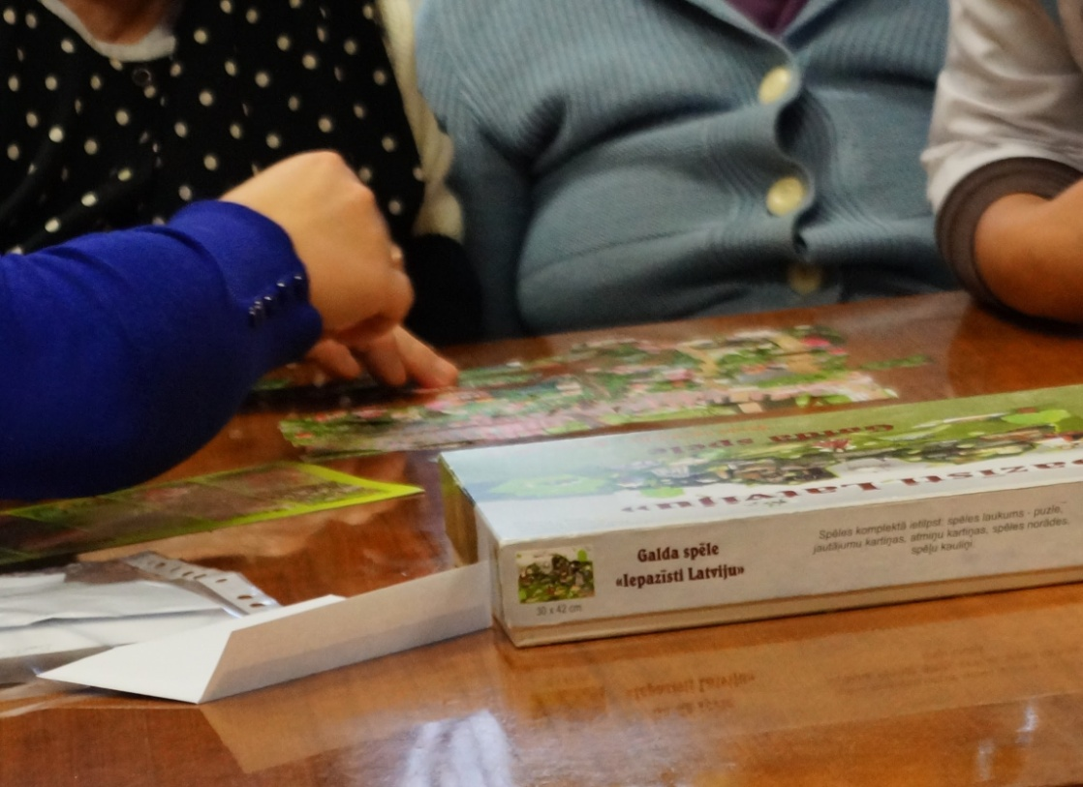
Sociālā rehabilitācija
Sociālā rehabilitācija ir vērsta uz cilvēka spēju attīstīšanu, uzturēšanu vai saglabāšanu, vēršot uzmanību gan uz katra cilvēka iekšējiem, gan ārējiem resursiem, viņa interesēm, lai uzlabotu dzīves kvalitāti.

Slide 3
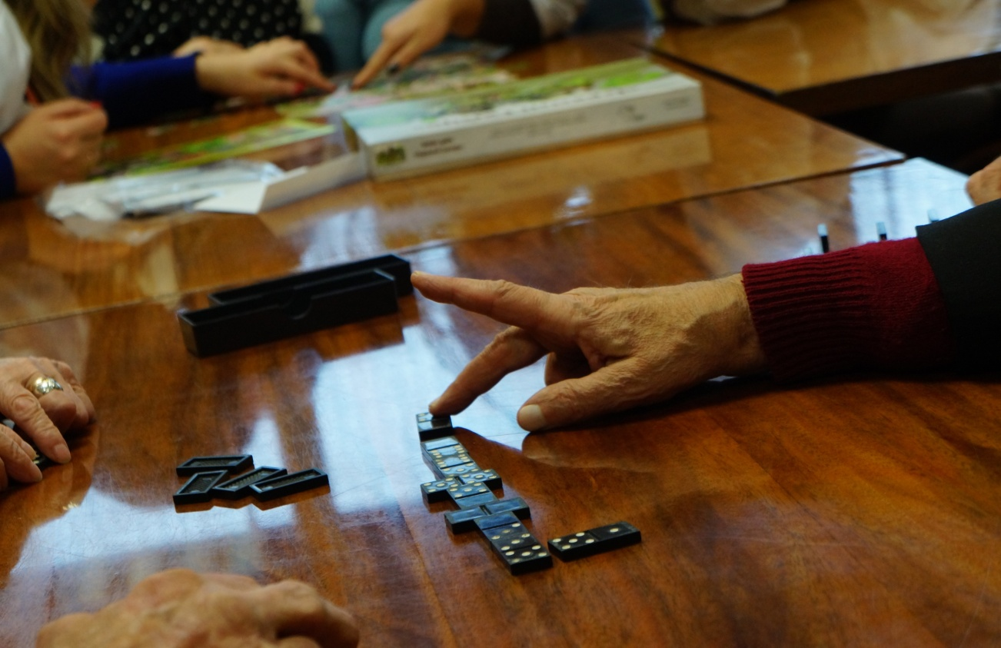
Sociālās rehabilitācijas raksturojums
Sociālā rehabilitācija - paradokss, jo pēc savas būtības tā ir gan sociālā darba daļa, gan pati ietver procesu, kurā tiek veikts sociālais darbs.

Slide 4
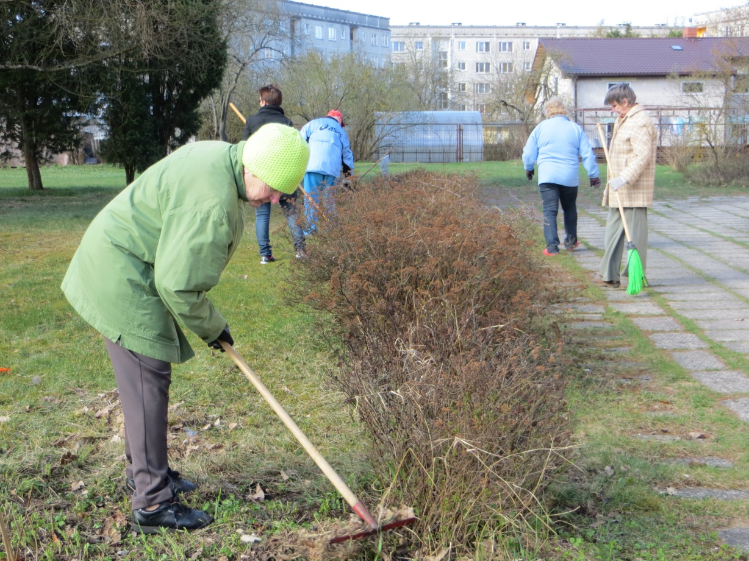
Sociālās rehabilitācijas uzdevums
Palīdzēt rast risinājumus, lai cilvēks varētu dzīvot pēc iepējas pilnvērtīgāk, neskatoties uz tā funkcionālo traucējumu pakāpi un veidu.
PRASME PIEMĒROT/PIELĀGOT!

Slide 5
Daudzpusība, daudzveidība, integrativitāte...
Sociālajai rehabilitācijai ir jābūt pietiekami daudzpusīgai, daudzveidīgai, integratīvai, lai tā spētu šo nozīmīgo uzdevumu veikt - palīdzēt cilvēkam pēc iespējas ilgāk un pilnvērtīgāk sociāli funkcionēt.
Vārds cilvēks šajā kontekstā sevī ietver neizmērojami plašu sociālo grupu raksturojumu iezīmes - bērni ar īpašām vajadzībām, seniori aprūpes institūcijās vai mājās, cilvēki ar invaliditāti.

Slide 6
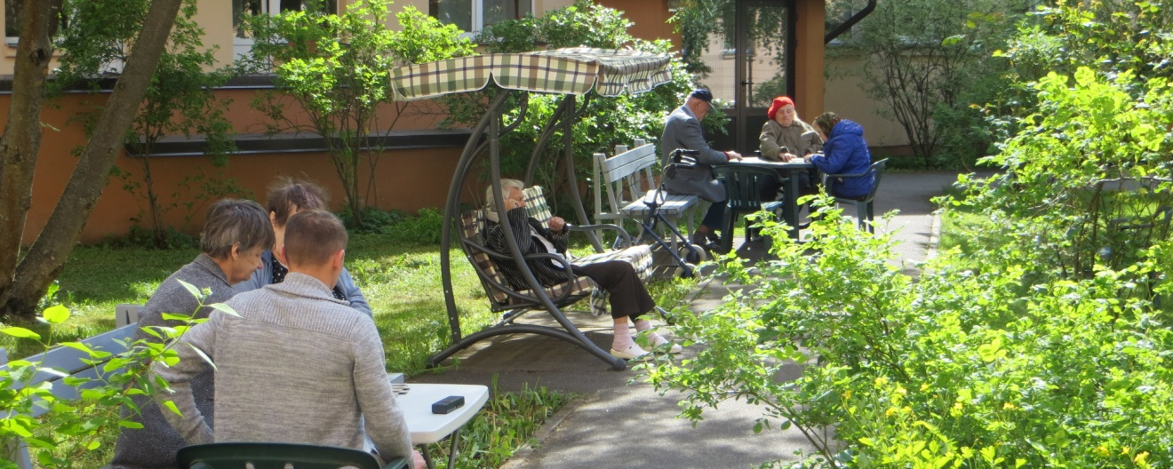
Integratīvā sociālā rehabilitācija
Integratīvā sociālā rehabilitācija, tā ir dažādu palīdzošo elementu kopums, tai skaitā arī kardināli pretēju un, reizēm, iespējams, arī zinātniski antagonisku, kas ir primāri balstīti konkrēta cilvēka vajadzībās, un uzdevumā pēc iespējas efektīvāk veicināt konkrētās personas pilnvērtīgu sociālo funkcionēšanu.
Ar vārdu integratīvs tiek parādīta sociālās rehabilitācijas patiesā, noteicošā, nozīmīgā un koordinējošā funkcija attiecībā uz izvirzīto uzdevumu.

Slide 7
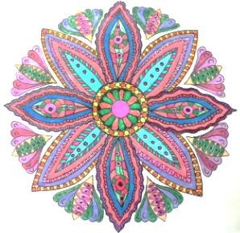
Efektīva rehabilitācijas procesa pamatprincipi
Klienta vispārīgās kapacitātes racionāla novērtēšana;
Personīgo aizspriedumu izslēgšana – steriotipu/aizspriedumu, iesīkstējušu uzskatu utml;
Efektīva starpprofesionālā sadarbība;
Dažādu speciālistu piesaiste;
Atsevišķu profesionālo jomu darbības elementu izmantošana – mākslas terapija (mūzika, deja), kanisterapija, smieklu joga utml.;
Personīgo prasmju, iemaņu, zināšanu pielietošana;
Modernu/mūsdienīgu tehnoloğiju izmantošana - Smart box, digitālo audio reproducēšana no SD, zibatmiņas;

Slide 8
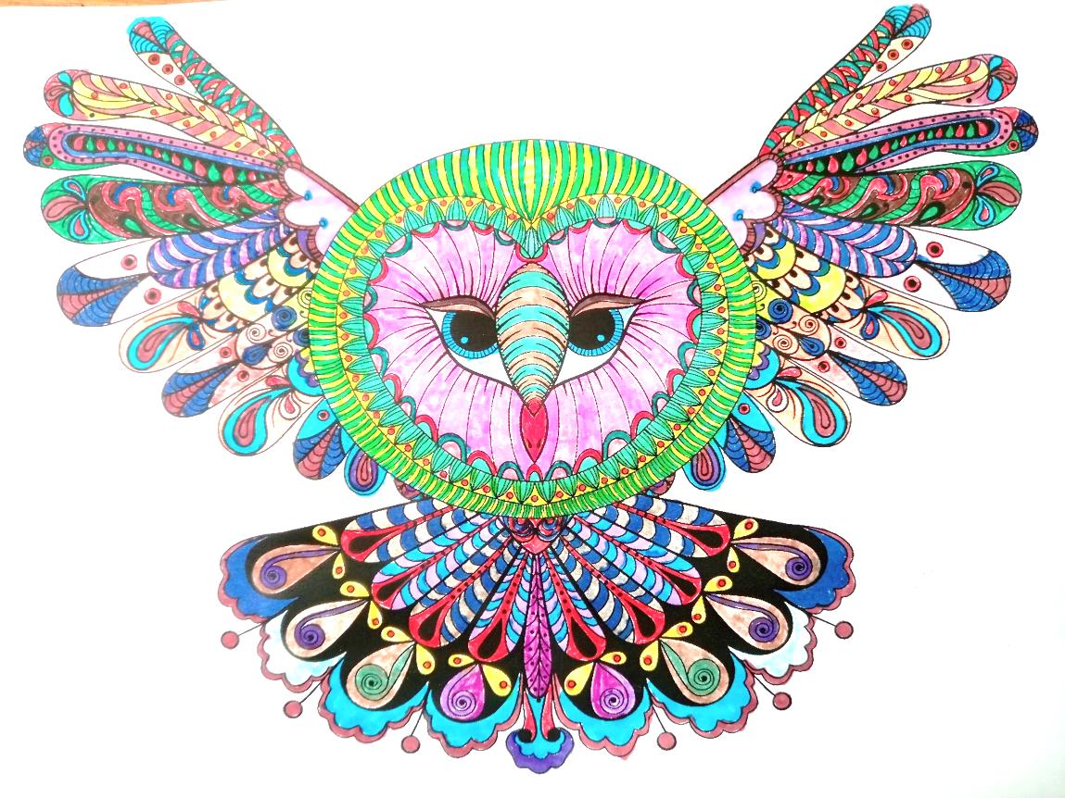
Integratīvā sociālā rehabilitācija = kreativitāte
Klientu subkulturālā pieredze, personiskās spējas, intereses un vēl daudzi citi tiem piemītošie nosacījumi ir tik atšķirīgi, ka padara sociālo rehabilitāciju par procesu ar nemitīgu improvizāciju.
Improvizāciju, kuras atslēga ir kreativitāte.
Kreativitāte padara integratīvo sociālo rehabilitāciju par efektīvu sociālā darba paradigmu.

Slide 9
Papildresursi
Projekti;
Ziedojumi (sadarbībā ar NVO);
BRĪVPRĀTĪGIE.

Slide 10
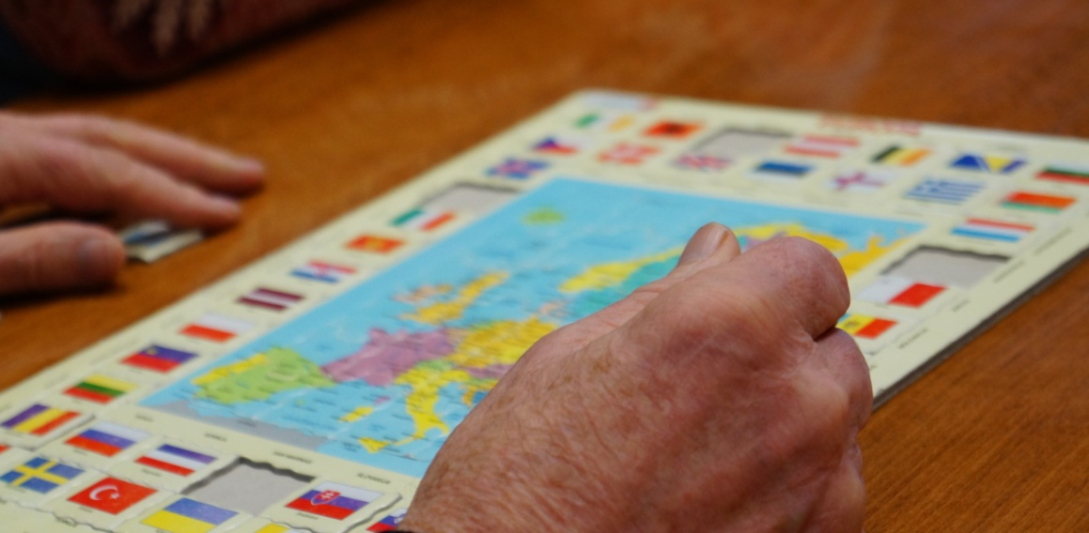
Rehabilitācijas formas
Rehabilitācijai sociālās aprūpes procesa ietvaros;
Kolektīvā rehabilitācija;
Individuālā rehabilitācija.

Slide 11
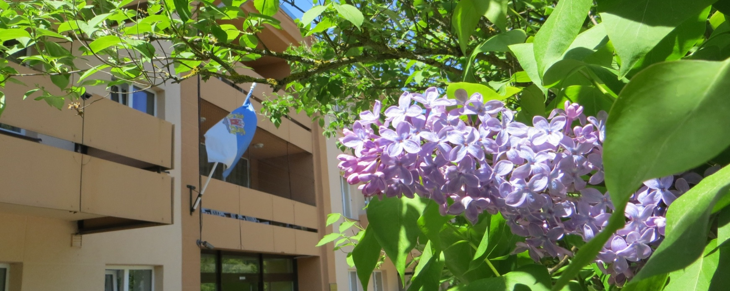
RSAC “Mežciems”
Rīgas sociālās aprūpes centrs “Mežciems” ir otrs lielākais Rīgas pašvaldības sociālās aprūpes centrs Rīgā.
Mērķis: Nodrošināt diennakts aprūpi, sociālo rehabilitāciju un pastāvīgu dzīvesvietu pensijas vecuma personām un personām ar invaliditāti.
Misija: Profesionāla un kvalitatīva sociālās aprūpes un rehabilitācijas pakalpojumu sniegšana, cilvēkiem, kuri par sevi nevar parūpēties paši, lai nodrošinātu to pamatvajadzības.

Slide 12
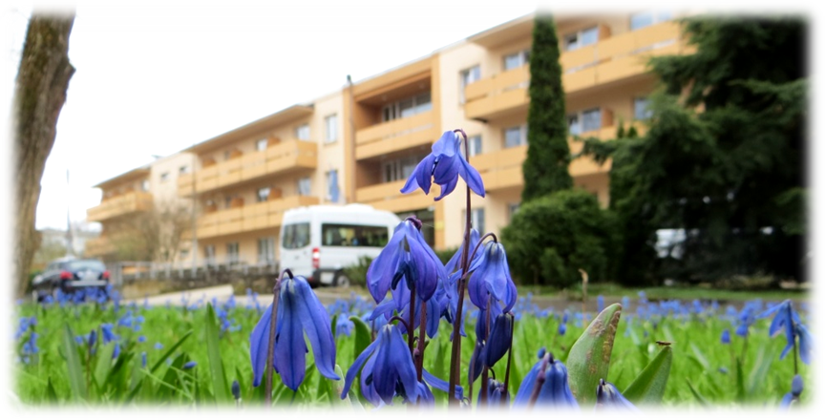
RSAC “Mežciems” iemītnieki
Centrā dzīvo 280 klienti, pensijas vecuma personas un personas ar I. un II. grupas invaliditāti (izņemot neredzīgas personas un personas ar smagiem garīga rakstura traucējumiem), ja nepieciešamais sociālās aprūpes pakalpojuma apjoms pārsniedz aprūpei mājās vai dienas aprūpei institūcijā noteikto apjomu.
jaunākajam iemītniekam ir 21 gads;
vecākajam 98 gadi;
213 sievietes un 67 vīrieši;
personas ar invaliditāti - 99;
darbspējīgā vecumā - 28.

Slide 13
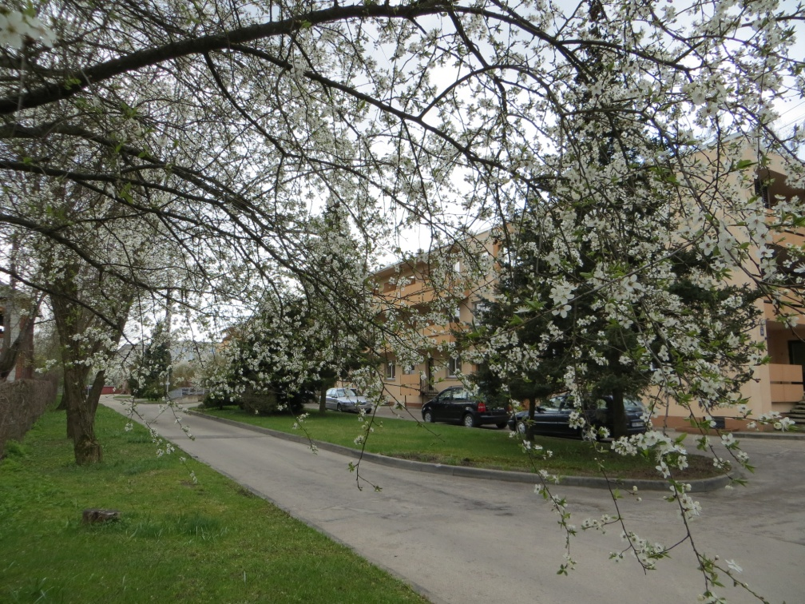
Klientu raksturojums
Starp iemītniekiem ir personas ar dažāda veida funkcionāliem, kognitīviem traucējumiem un veselības problēmām:
dažāda līmeņa kognitīviem traucējumiem (t.sk. personas ar demenci);
dažāda veida saslimšanām;
kustību traucējumiem;
intelektuāla un psihiska rakstura traucējumiem;
u.c.

Slide 14
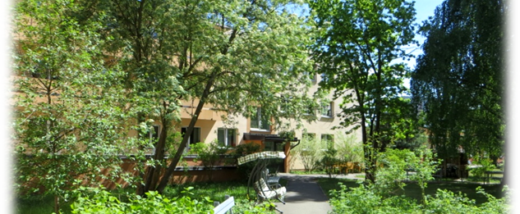
RSAC “Mežciems” nodrošina
Atbilstoši klienta vajadzībām un spējām, nodrošinām:
sociālo darbu;
sociālo aprūpi;
sociālo rehabilitāciju;
medicīnisko aprūpi un rehabilitāciju (iespēju robežās);
brīvā laika pavadīšanas iespējas;
garīgo aprūpi;
dažādu speciālistu atbalstu;
vides pieejamību.

Slide 15
RSAC “Mežciems” speciālistu komanda
Ikdienā darbu ar klientiem veic:
sociālie darbinieki – 3
sociālais rehabilitētājs – 1
sociālie aprūpētāji – 4
kultūras pasākumu organizators – 0.75
radošo nodarbību vadītājs – 1
medicīnas māsas – 6
masieris - 1nagu kopšanas speciālists – podologs 0.5;
frizieris -1
aprūpētāji - 70
Piesaistītie speciālisti:
ģimenes ārsts u.c. veselības aprūpes speciālisti;
fizioterapeits;
kanisterapijas speciālists;
mūzikas pulciņa vadītājs;
u.c.
B
R
Ī
V
P
R
Ā
T
Ī
G
I
E

Slide 16
Aktivitātes sociālās aprūpes centrā
Aktivitātes piemērotas senioriem un personām ar invaliditāti:
spēles;
radošās nodarbības;
kanisterapija;
izbraukumi (koncerti, ekskursijas, muzeju apmeklējumi);
svētku svinēšana;
sporta sacensības;
dziedāšanas nodarbības;
vingrošana;
nūjošana;
darba terapija;
dalība aktivitātēs ārpus SAC;
u.c.

